Slide 1
ЧАСТЬ РЕЧИ – ИМЯ СУЩЕСТВИТЕЛЬНОЕ
Понятие об имени существительном
Род имён существительных
Число имён существительных
Одушевлённые и неодушевлённые имена существительные
Собственные и нарицательные имена существительные
Падежи имён существительных
Три склонения имён существительных

Slide 2
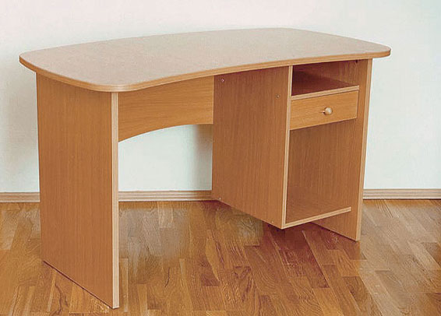
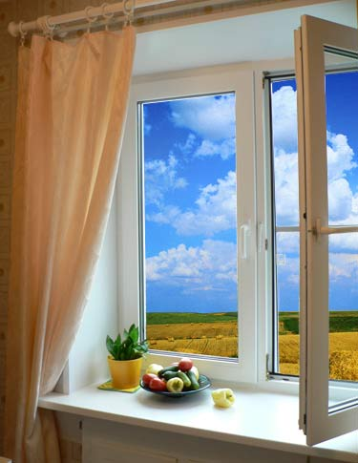
ПОНЯТИЕ ОБ ИМЕНИ СУЩЕСТВИТЕЛЬНОМ
Имя существительное – часть речи, отвечающая на вопросы КТО? ЧТО?, обозначающая предмет: КНИГА, СТОЛ, ОКНО.

Slide 3
Найти среди написанных слов имена существительные и подчеркнуть их одной чертой:
Халат, розовый, висит, плачет, берёза, красивая, голубое, небо, кричит, пишет, рука, белая, синее, идёт, зима.
ПРОВЕРКА

Slide 4
РОД ИМЁН СУЩЕСТВИТЕЛЬНЫХ
Мужской род – ОН, МОЙ.
Женский род – ОНА, МОЯ.
Средний род – ОНО, МОЁ.

Slide 5
Распределить имена существительные по родам в три столика:
Брат,
земля,
лицо,
окно,
стена,
цветок,
шапка,
шарф,
пальто,
кот,
корова,
солнце.
М.р.
Ж.р.
Ср.р.
Проверка

Slide 6
ЧИСЛО ИМЁН СУЩЕСТВИТЕЛЬНЫХ
Имена существительные изменяются по числам:
единственное множественное
(ед.ч.) (мн.ч.)
рыба рыбы
врач врачи
окно окна

Slide 7
Распределить имена существительные по числам в два столбика:
Берёза,
арбузы,
столы,
стул,
мешок,
сапоги,
вазы,
дверь.
Ед.ч.
Мн.ч.
Проверка

Slide 8
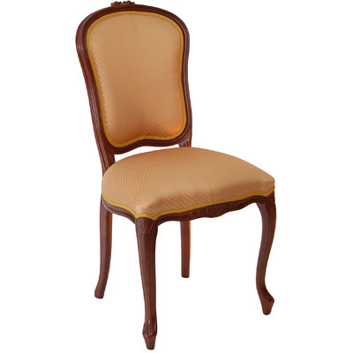
ОДУШЕВЛЁННЫЕ И НЕОДУШЕВЛЁННЫЕ ИМЕНА СУЩЕСТВИТЕЛЬНЫЕ
Имена существительные, отвечающие на вопрос КТО? называются одушевлённые.
Имена существительные, отвечающие на вопрос ЧТО? называются неодушевлённые.
КТО? КОТ ЧТО? СТУЛ ЧТО?

Slide 9
Распределить имена существительные, отвечающие на вопросы КТО?, ЧТО? в два столбика:
Диван,
воробей,
берёза,
город,
девочка,
заяц,
корова,
лопата,
машина,
собака.
Кто?
Что?
Проверка

Slide 10
СОБСТВЕННЫЕ И НАРИЦАТЕЛЬНЫЕ ИМЕНА СУЩЕСТВИТЕЛЬНЫЕ
Имена существительные, написанные с заглавной буквы, называются СОБСТВЕННЫЕ.
Имена существительные, написанные со строчной буквы, называются НАРИЦАТЕЛЬНЫЕ.
Например: собака Жучка

Slide 11
Вставить в слова пропущенные буквы:
1. На лугу пасётся коза _елка. В дупло несёт орехи _елка. 2. Во дворе бегает собака __арик. Девочка держит в руке _арик.
Б
б
Ш
ш
Проверка

Slide 12
ПАДЕЖИ ИМЁН СУЩЕСТВИТЕЛЬНЫХ
Название падежа | Вспомогательные слова | Падежные вопросы | Предлоги
Именительный падеж | есть | кто? что?
Родительный падеж | нет | кого? чего? | без, возле, до, из, около, от, подле, с, у
Дательный падеж | дать | кому? чему? | к, по
Винительный падеж | вижу | кого? что? | под, за, про, через, в, на
Творительный падеж | доволен | кем? чем? | за, между, над, под, с
Предложный падеж | говорю | о ком? о чём? | в, о, об, на, при

Slide 13
Изменить по падежам слова:
Название падежа | Падежные вопросы | лиса | зонт | море
именительный падеж | кто? что? | лис | зонт | мор
родительный падеж | кого? чего? | лис | зонт | мор
дательный падеж | кому? чему? | лис | зонт | мор
винительный падеж | кого? что? | лис | зонт | мор
творительный падеж | кем? чем? | лис | зонт | мор
предложный падеж | о ком? о чём? | о лис | о зонт | о мор
а
е
ы
а
я
е
у
ю
у
е
ой
ом
ем
е
е
е
Проверка

Slide 14
ТРИ СКЛОНЕНИЯ ИМЁН СУЩЕСТВИТЕЛЬНЫХ
Первое склонение | Мужской род | -а, -я | юноша
 |  |  | дядя
 |  |  | птица
 | Женский род | -а, -я
 |  |  | земля
Второе склонение | Мужской род | _ | отец
 |  |  | день
 | Средний род | -о, -е | зерно
 |  |  | счастье
Третье склонение | Женский род | -ь | дочь
 |  |  | рожь

Slide 15
Определить склонение в именах существительных:
Кукла, поле, печь, врач, цапля,
мышь, дедушка, дочь, пень, вещь,
бревно, дядя.
1
2
3
2
1
3
1
3
2
3
2
1
Проверка

